Slide 1
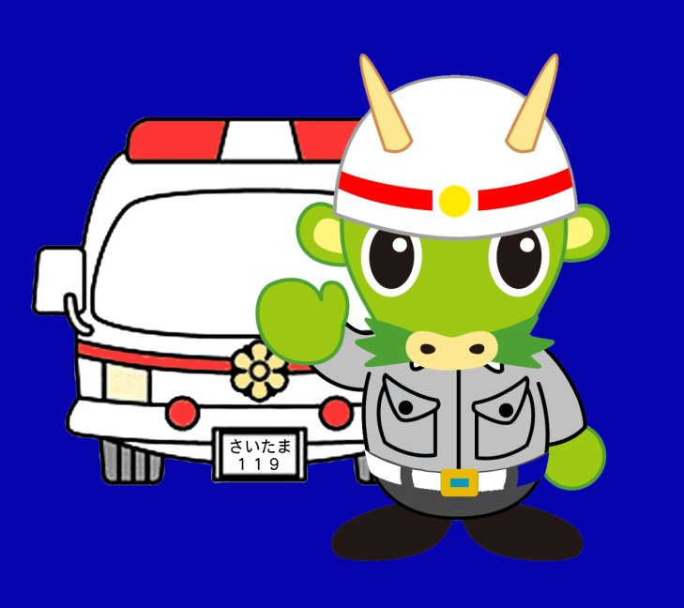
応急手当講習
さいたま市消防局 救急課
Ｇ２０２０

Slide 2
救命の連鎖
急変した傷病者を救命し、社会復帰させ
るために必要となる一連の行い
二次救命処置と
心拍再開後の集中
Notes:
急変した傷病者を救命し、社会復帰させるために必要となる一連の行いを救命の連鎖といいます。救命の連鎖を一緒に見ていきましょう。一つめは、「心停止の予防」です。２つめは、「早期認識と通報」、３つめは、「一次救命処置」、４つめは「二次救命処置と心拍再開後の集中治療」です。この４つの輪が途切れることなく、速く、スムーズにつながることによって、救命の効果が高まります。それでは、ひとつ、ひとつの輪の説明をしていきましょう。

Slide 3
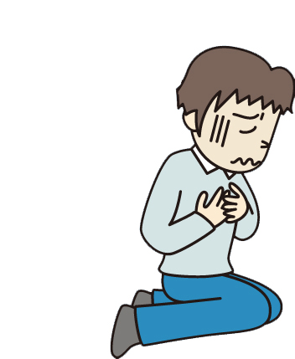
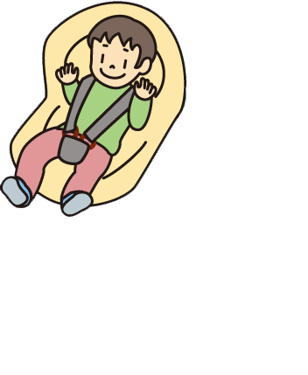
心停止の主な原因は、成人と子どもで は異なります。
救命の連鎖
１つ目の輪
～ 心停止の予防 ～
Notes:
救命の連鎖ひとつめの輪は心停止の予防です。心停止の主な原因は、成人と子どもでは異なります。

Slide 4
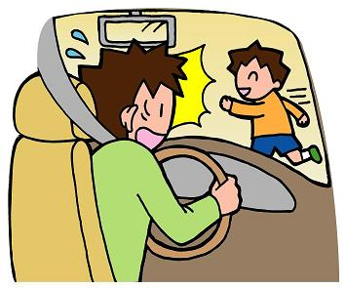
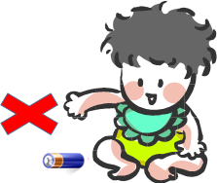
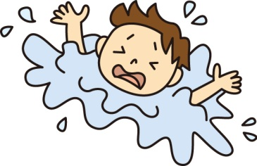
子どもの突然死とその予防
救命の連鎖
子どもの心停止の主な原因は、けがや
おぼれ、窒息などの不慮の事故
いずれも予防が可能なので、未然に防
ぐことが何よりも大事
Notes:
子どもの心停止の主な原因は、けがや おぼれ、窒息などの不慮の事故です。いずれも大人が注意してあげることで予防が可能なので、未然に防ぐことが何よりも大事です。

Slide 5
成人の突然死とその予防
救命の連鎖
成人の心停止の主な原因は、急性心筋
梗塞や脳卒中
これらは、生活習慣病ともいわれ、がん
とともに日本人の主な死因
生活習慣病になるリスクを低下させること
も重要ですが・・・
Notes:
成人の心停止の主な原因は、急性心筋梗塞や脳卒中です。これらは、生活習慣病ともいわれ、がんとともに日本人の主な死因であり、生活習慣病になるリスクを低下させることも重要ですが・・・、救命の連鎖の一つ目の輪で伝えたいことは、生活習慣病にならないように健康的な生活を送ってくださいということではありません。

Slide 6
救命の連鎖における「心停止の予防」
救命の連鎖
急性心筋梗塞や脳卒中の初期症状に
早く気づき救急車を要請すること。
早い通報により、心停止に至る前に治療
を開始することが可能となる。
Notes:
急性心筋梗塞や脳卒中は発症してしまいますと、心停止を起こす可能性の高い病気です。なので、急性心筋梗塞や脳卒中の初期症状に早く気づいて、救急車を要請して、病院に行って、心臓が止まってしまう前に治療を始めることが、心停止の予防につながるわけです。早い通報により、心停止に至る前に治療を開始することが可能となります。

Slide 7
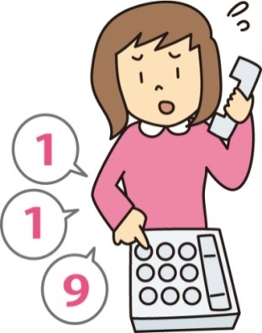
救命の連鎖
２つ目の輪
～ 早期認識と通報 ～
突然倒れた人や反応の無い人を見たら、
ただちに心停止を疑う。
心停止の可能性を認識したら、大声で叫
んで応援を呼び、119番通報を行って、
ＡＥＤや救急隊が早く到着する
ように努めます。
Notes:
救命の連鎖2つ目の輪は、心停止の早期認識と通報です。
突然倒れた人や反応の無い人を見たら、 ただちに心停止を疑うことから始めてください。
そして心停止の可能性を認識したら、大声で叫んで応援を呼び、119番通報を行って、ＡＥＤや救急隊が早く到着するように努めます。

Slide 8
救命の連鎖
３つ目の輪
～ 一次救命処置 ～
心肺蘇生（胸骨圧迫＋人工呼吸）、ＡＥＤ
を使用した電気ショック、気道異物除去
の３つを一次救命処置という
ＡＥＤや感染防護具などの簡単な器具以
外には特殊な医療器具を必要とせず、
特別な資格が無くても誰でも出来る。
Notes:
救命の連鎖3つ目の輪は、一次救命処置です。
最初にも話しましたが、心肺蘇生、ＡＥＤを使用した電気ショック、気道異物除去の３つを一次救命処置と言います。
一次救命処置はＡＥＤや感染防護具などの簡単な器具以外には特殊な医療器具を必要とせず、特別な資格が無くても誰でも出来るものです

Slide 9
救命の連鎖
４つ目の輪
～二次救命処置と心拍再開後の集中治療～
二次救命処置とは、救急救命士や医師
が一次救命処置と並行して、薬剤や気
道確保器具などを利用した救命処置
心臓が再び拍動することを目指す
心拍が再開したら、専門科による集中
治療を行い、社会復帰を目指す
Notes:
救命の連鎖4つ目の輪は、二次救命処置と心拍再開後の集中治療です。救急隊と医師は、市民の皆さんが一生懸命やってくれた、心肺蘇生を引き継ぎます。そして、二次救命処置と呼ばれる、薬剤や気道確保器具などを利用した救命処置を行って、心臓が再び拍動することを目指します。そして心拍が再開したら、専門科による集中治療を行って、社会復帰を目指します。

Slide 10
救命の連鎖
４つの輪が素早くつながると救命効果が高まります。
二次救命処置と
心拍再開後の集中
Notes:
この４つの輪が素早く繋がることにより、救命効果が高まるということを覚えておいてください。

Slide 11
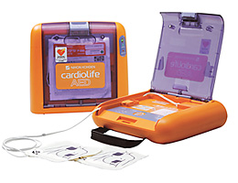
ＡＥＤを用いた除細動の重要性
ＡＥＤとは？
急に倒れてしまった方の・・・
① 意識を戻す
② 呼吸を復活させる
③ 停止している心臓を動かす
④ 心臓のけいれん状態を取り除く
Notes:
これからＡＥＤについて解説しますが、今の時点で皆さんがＡＥＤについてどのような認識を持っているのか確認してみたいと思います。では、問題を出しますが、ＡＥＤって、どんな目的の器械なのでしょうか？
【参考】ここでそれぞれの番号で受講生に手を挙げて貰っても良いでしょう。
①意識を戻す、②呼吸を復活させる、③停止している心臓を動かす、④心臓をけいれん状態を取り除く
さて、何番が正解でしょうか？
【クリック】正解は、④番です。心臓のけいれんを取り除く器械なのです。決して心臓を動かく器械ではないということを今日は正しく覚えてください。

Slide 12
ＡＥＤを用いた除細動の重要性
ＡＥＤとは？
Ａｕｔｏｍａｔｅｄ Ｅｘｔｅｒｎａｌ Ｄｅｆｉｂｒｉｌｌａｔｏｒ
頭文字を取り、略して
「ＡＥＤ」と呼んでいます。
日本語に直すと
「自動体外式除細動器」と言います。
Notes:
ＡＥＤは、オートメイテッド、エクスターナル、ディフィブリレーターの略で、頭文字を取って、ＡＥＤと言っています。日本語では、自動体外式除細動器と言います。

Slide 13
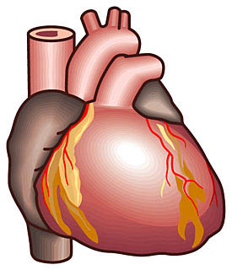
ＡＥＤを用いた除細動の重要性
突然の心停止は・・・
・心臓の筋肉がケイレンを起こして細かく
震える「心室細動」によって生じることが
多い
Notes:
突然の心停止は、心臓の筋肉がケイレンを起こして細かく震える「心室細動」によって生じることが多いのです。

Slide 14
ＡＥＤを用いた除細動の重要性
心室細動
・心臓の筋肉全体がブルブルと震えている
状態で、血液が送り出せません。
心臓のけいれん状態です。
Notes:
心室細動は、心室が細かく動くと書きますが、その名の通り、心臓の心室と呼ばれる個所の筋肉がケイレンしている状態です。心臓は動いているのですが、ケイレン状態なので、ポンプとしての役割を果たせなくなっています。

Slide 15
ＡＥＤを用いた除細動の重要性
除細動
・心臓のけいれん状態である「心室細
動」に対して、心臓に電気ショックを与え、
けいれん状態を取り除くことです。
Notes:
心室細動に対する唯一の対処方法がＡＥＤを使った電気ショックです。その電気ショックのことを除細動といいます。
心臓のけいれん状態である「心室細動」に対して、心臓に電気ショックを与え、けいれんを取り除くことです。

Slide 16
ＡＥＤを用いた除細動の重要性
ＡＥＤは誰が使用できるの？
・救命の現場に居合わせた人
ＡＥＤを使用する対象者は？
・「意識なし」「呼吸なし」の傷病者
・年齢制限なし
Notes:
ＡＥＤは誰が使用できるのかと言いますと、救命の現場に居合わせた人、誰でも使用することができます。
ＡＥＤを使用する対象者は、「意識なし」かつ「呼吸なし」の傷病者です。年齢制限はありません。

